Slide 1

الأخلاقيات التي يجب أن يتحلى بها الطالب
ـ احترام المعلمة واتباع تعليماتها.
ـ الابتعاد عن المزاح والأحاديث الجانبية أثناء الحصة.
ـ الحوار والمناقشة والتفاعل مع المعلمة بأسلوب مهذب وفعال.

Slide 2
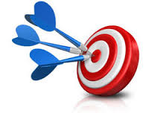
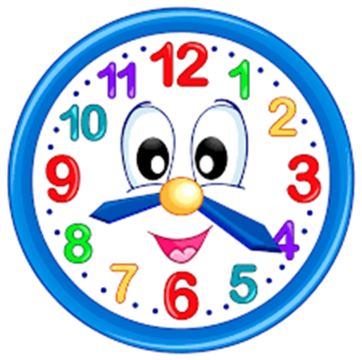
نواتج التعلم..
1- يتعرف على الجملة الفعلية .
2- يحدد أركان الجملة الفعلية .
3- يضبط أركان الجملة الفعلية ضبطاً صحيحاً.

Slide 3
عنوان درسنا
الجملـــــــــــــة الفعليــــــــــــــة

Slide 4



اختاري المربعات التي تدل على الجمل الفعلية
نظف أسنانكَ
اشرب الحليبَ
الصفُّ جميلٌ
السماءُ صافيةٌ
يلعب أحمدُ بالكرة
العلمُ يرفرفُ
عالياً
يركضُ الأسدُ
في الغابةِ
المعلمةُ تشرحُ
الدرسَ
المدرسةُ نظيفةٌ
الحديقةُ واسعةُ

Slide 5
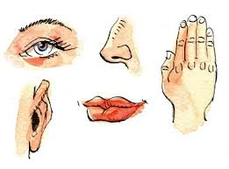
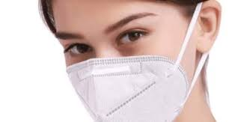
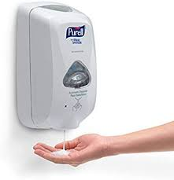
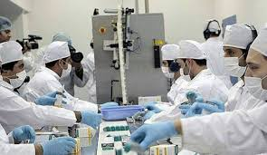
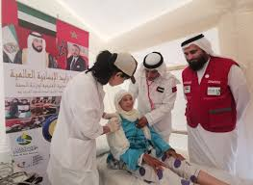
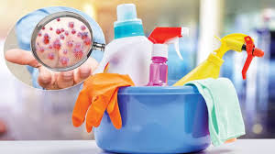
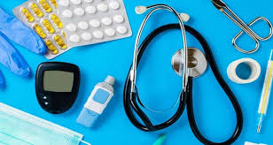
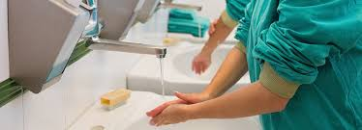
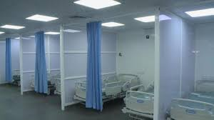
استراتيجية الحواس
سجلي بجمل فعلية ماذا ؟
ألمس
أسمع
أشم
أرى

Slide 6
فاعل
مفعول به
فعل
كتبَ التلميذُ الواجبَ

Slide 7
فاعل
مفعول به
فعل
يشرح المعلمُ الدرسَ

Slide 8
الجملة الفعلية تتكون من:
نستنتج
فعل و فاعل و مفعول به
الفعل: ماض- مضارع - أمر
الفاعل:وهو من يقوم بالفعل ، ويأتي دائماً مرفوعاً، وعلامةُ رفعهُ الضَّمةُ أو تنوينُ الضَّمِّ
المفعول به:وهو من يقع عليه الفعل يأتي منصوباً وعلامة نصبه الفتخة أو تنوين الفتح

Slide 9
هل جميع الجمل الفعلية تحتوي على مفعول به؟
لا،والدليل الجمل التالية.

Slide 10



جار ومجرور
حرف جر/اسم مجرور
فاعل
-هبطت الطائرةُ على المدرج.
-نامَ الطفلُ.

Slide 11
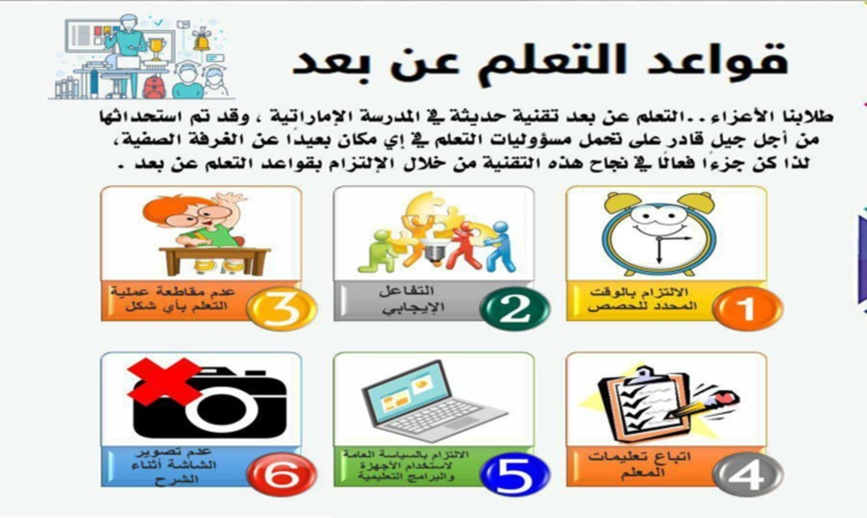

Slide 12
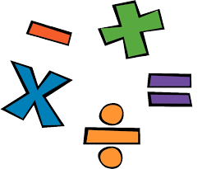
استراتيجية الربط بين المواد
(مادة الرياضيات)
مفعول به
فاعل
فعل
الجملة الفعلية

Slide 13
هيا لنلعب
لعبة الاختلافات السبعة

Slide 14
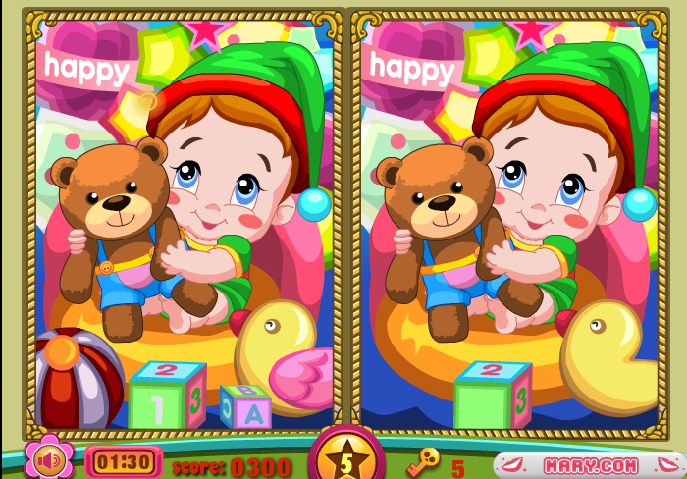

Slide 15
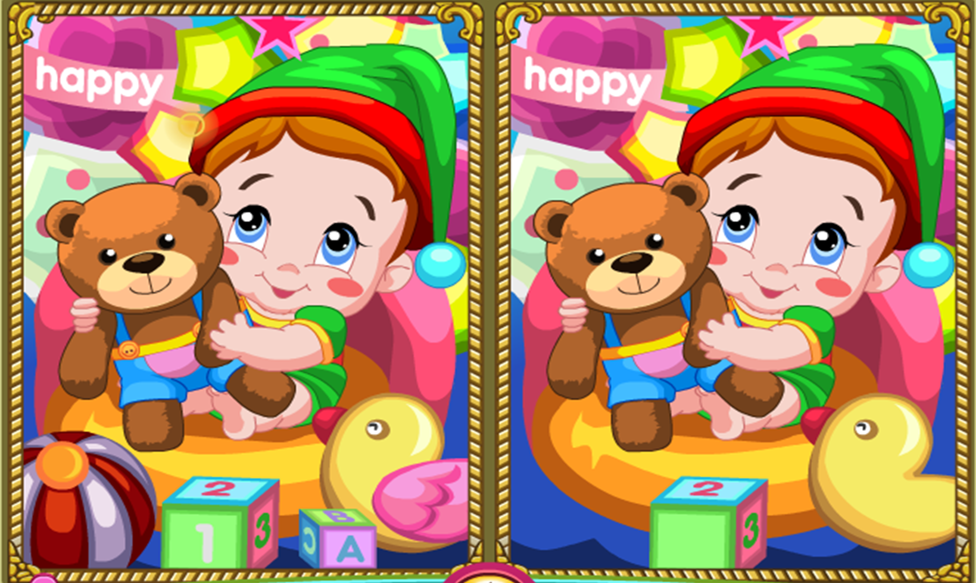
عبري عن الصورة
بجملة فعلية
من فعل وفاعل
ومفعول به
مع الضبظ بالحركات

Slide 16


تحملُ الطفلةُ لعبةً.
هل من الممكن تغير اماكن
الكلمات في الجملة الفعلية؟
تحملُ لعبةً الطفلةُ.

Slide 17
الاتجاه إلى الكتاب المدرسي

Slide 18
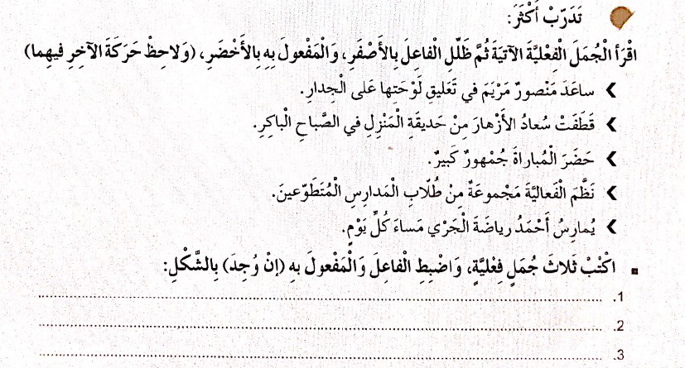


اكتبي الجمل بالضبط
بالحركات في دردشة التييمز

Slide 19
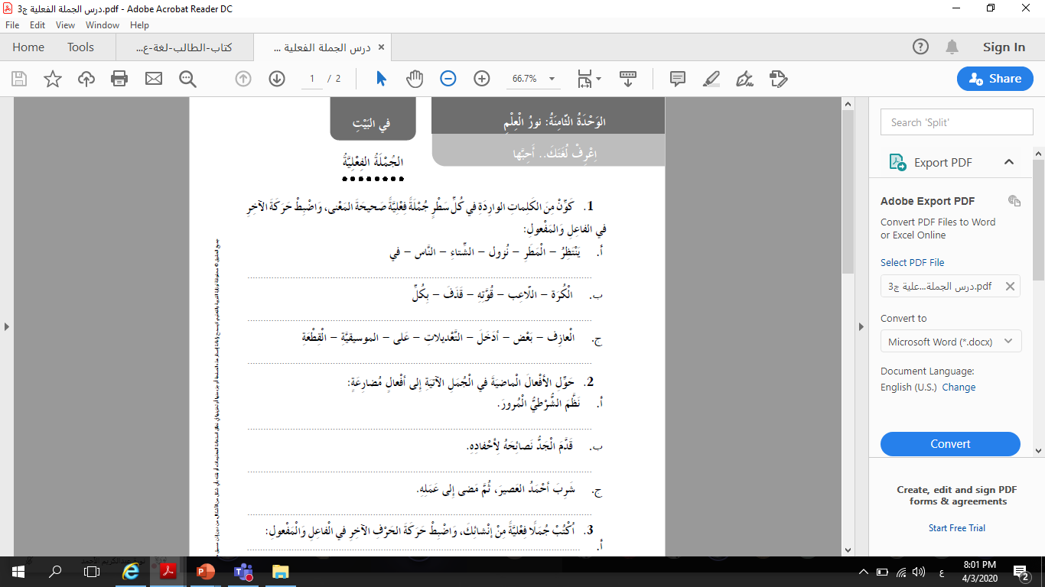
ينتظر الناسُ نزولَ المطرِ في الشتاءِ.
قذفَ اللاعبُ الكرةَ بكلِ قوتِهِ.
أدخل العازف بعض التعديلات على القطة الموسيقية .

Slide 20
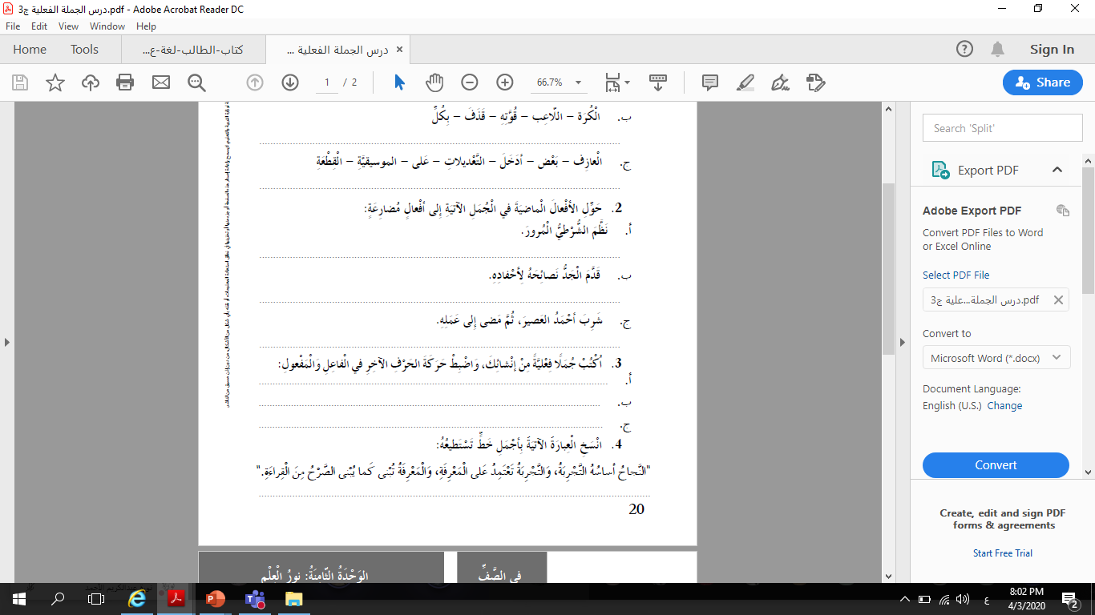
ينظمُ الشرطيُّ المرورَ.
يقدم الجدُّ نصائحه لأحفاده.
يشربُ أحمدُ العصيرَ ثم مضى إلى عمله.

Slide 21
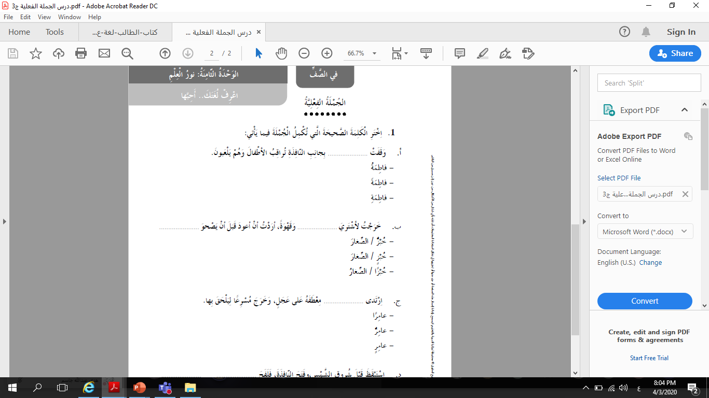

Slide 22
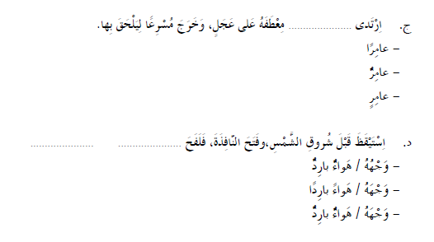

Slide 23
تتعرض الدولة لفايروس كورونا
فكري في بعض الحلول التي تحد من انتشار هذا المرض

Slide 24
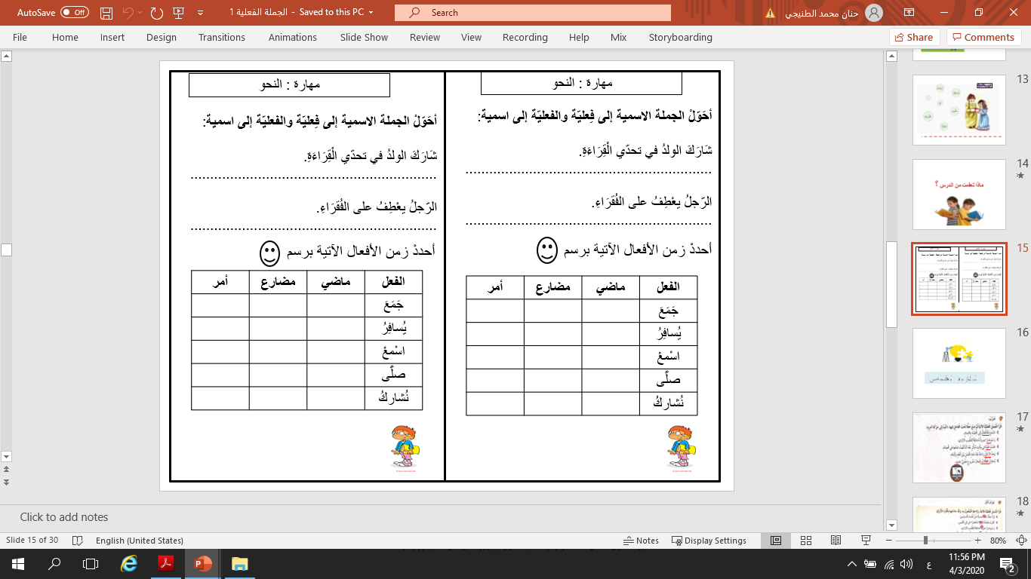
ورقة عمل

Slide 25
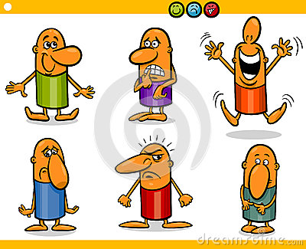
لعبة فرقة البالون
https://wordwall.net/ar/resource/1253026

Slide 26
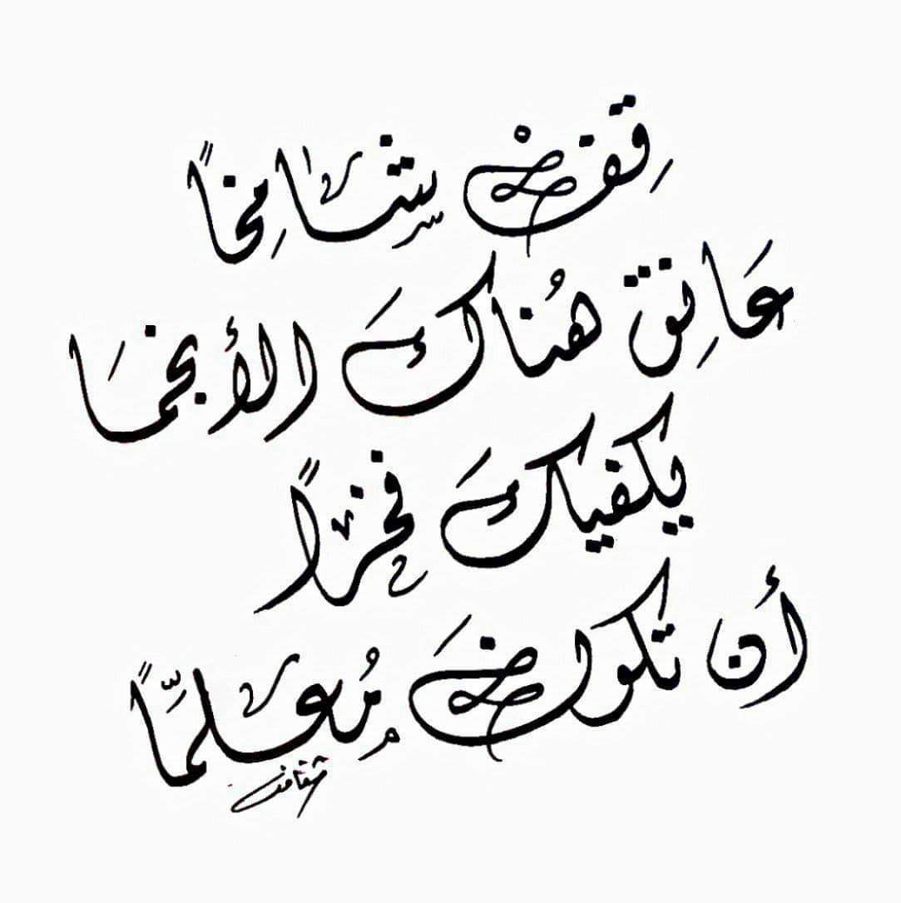
معلمة اللغة العربية
حنان الطنيجي
من مدرسة ابن زيدون للتعليم الأساسي حلقة أولى
مجلس 1 نطاق 4

Slide 27
قسطاً من الراحة لنلعب
لعبة قرع الجلد
https://wordwall.net/ar/resource/1252394

Slide 28
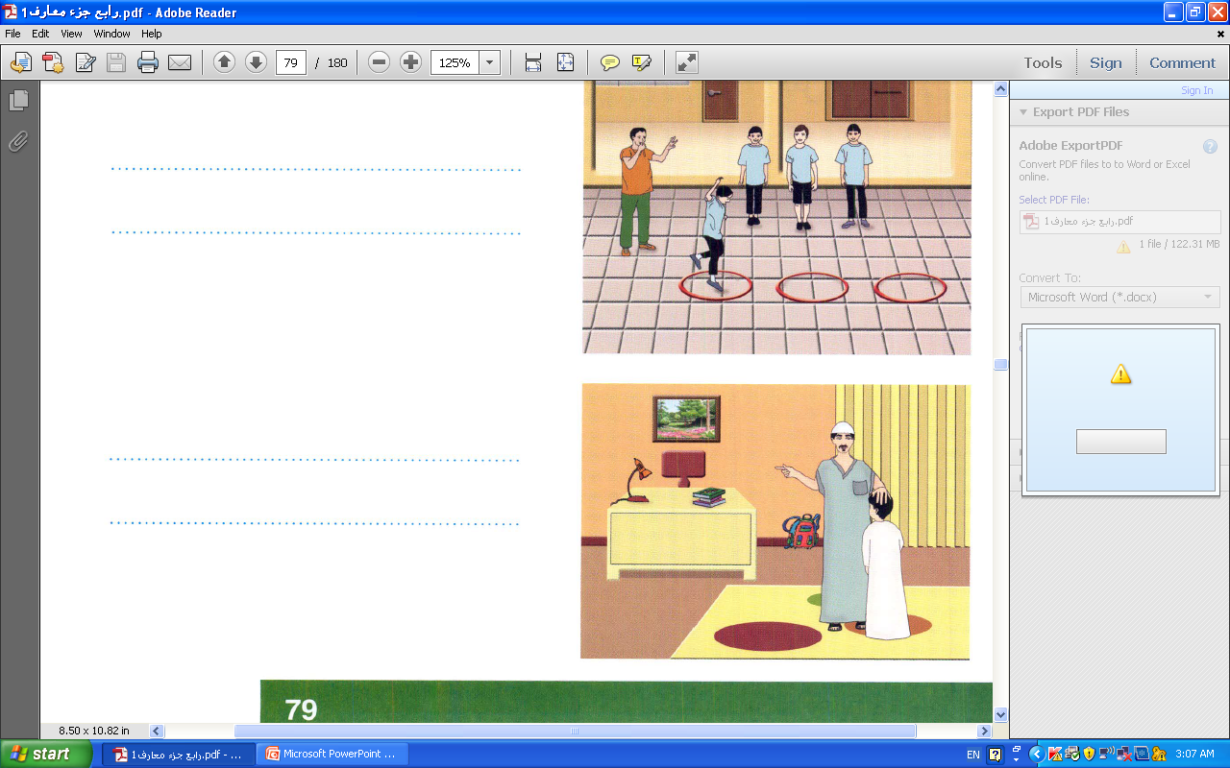
عبري عن هذه الصورة
بجملة فعلية

Slide 29
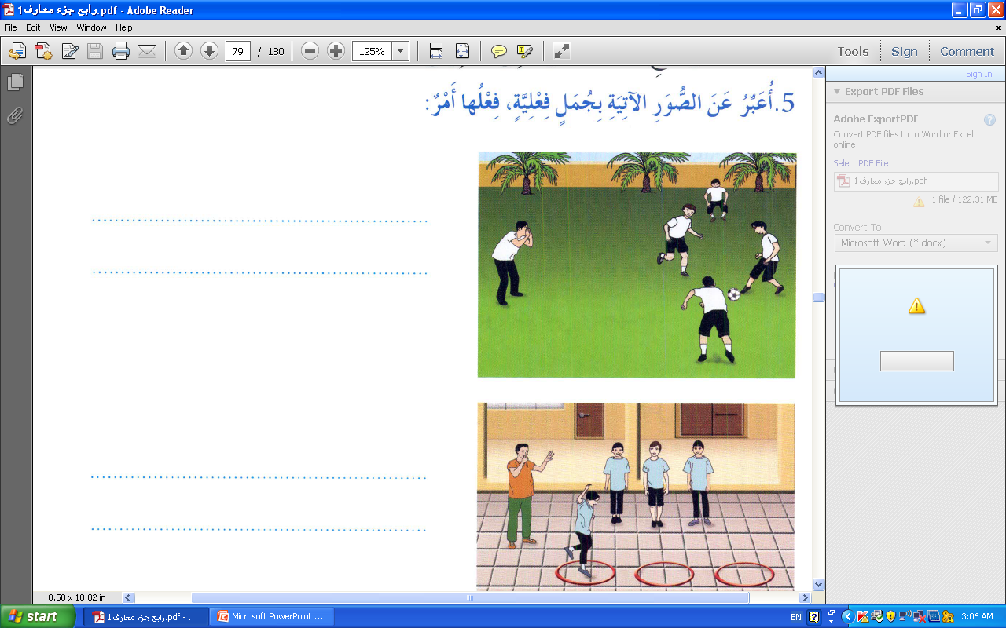
عبري عن هذه الصورة
بجملة فعلية

Slide 30
اذكري الحلول مراعية أن تبدئي بجمل فعلية تامة المعنى.

